Slide 1
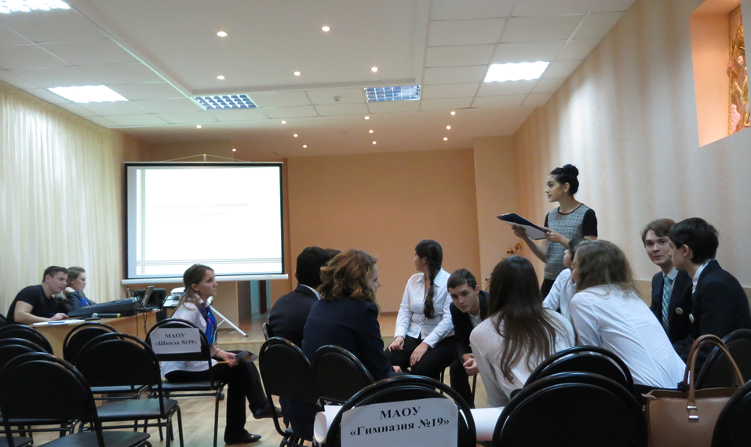
19 ноября 2014 года команда 10-х классов нашей школы приняла участие в патриотической игре «Проспект Победы»
в рамках
Гражданско-патриотического проекта «Наследники Отечества».
Ученики 10 Г класса, подготовленные учителем истории Бухариной Ириной Владимировной соревновались с командами
12-й, 19-й, 39-й и 52-й школ Казани
в 5-ти турах:
I тур – Знание истории
Великой Отечественной войны

Slide 2
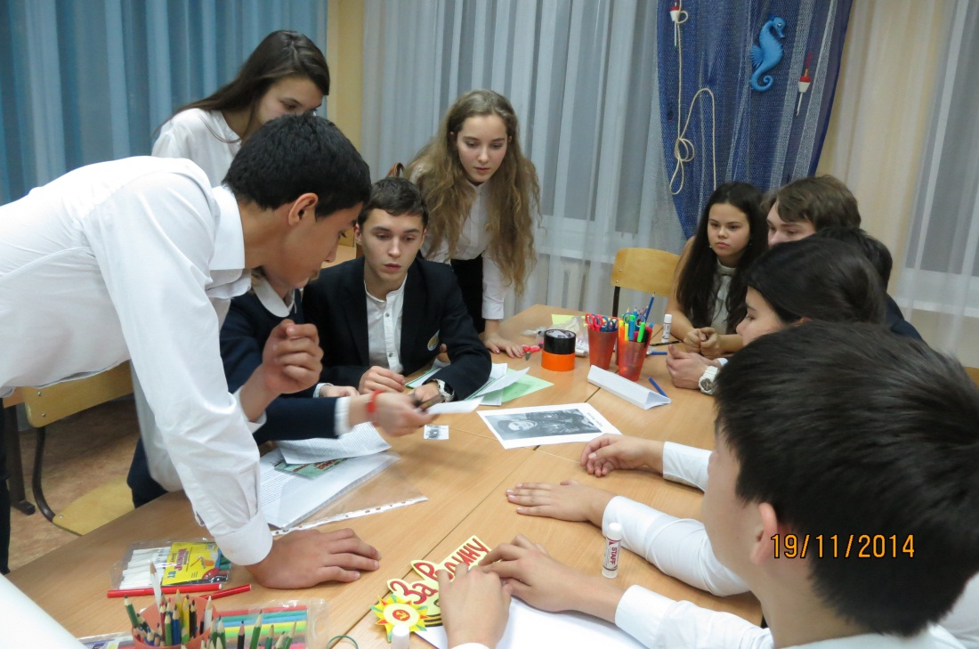
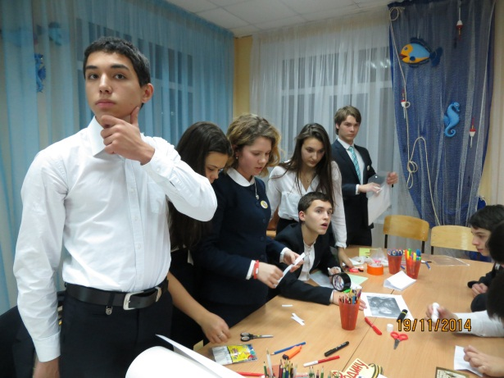
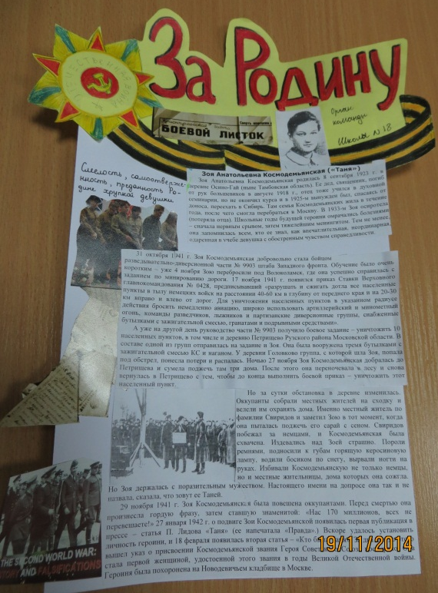
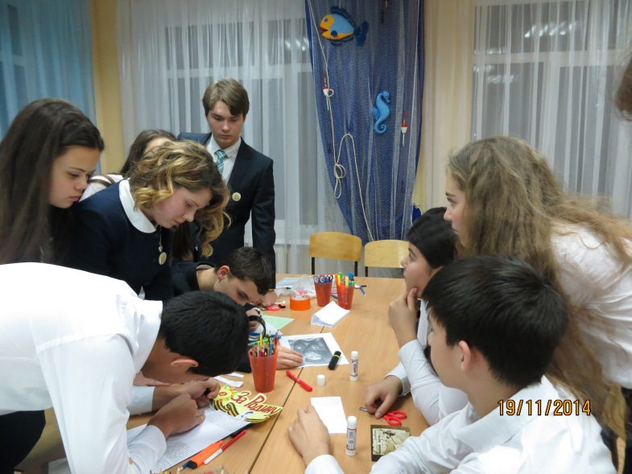
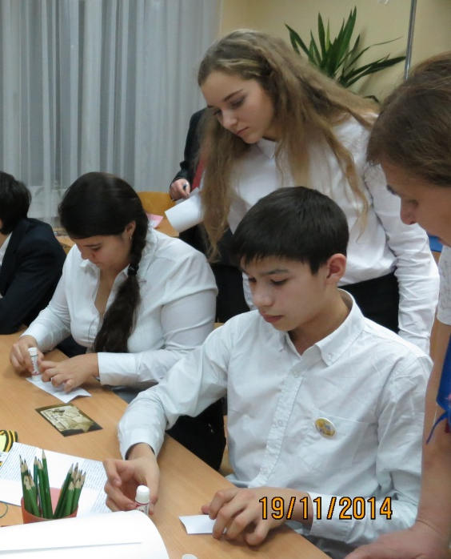
II тур – Выпуск командой Боевого листка. Тема – Равнение на героя!

Slide 3
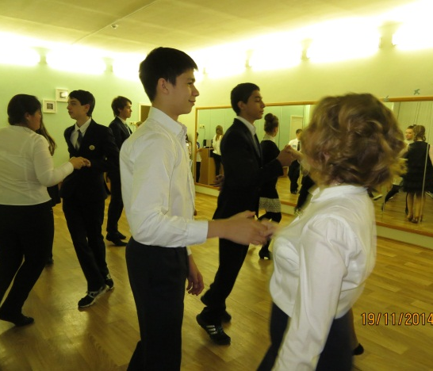
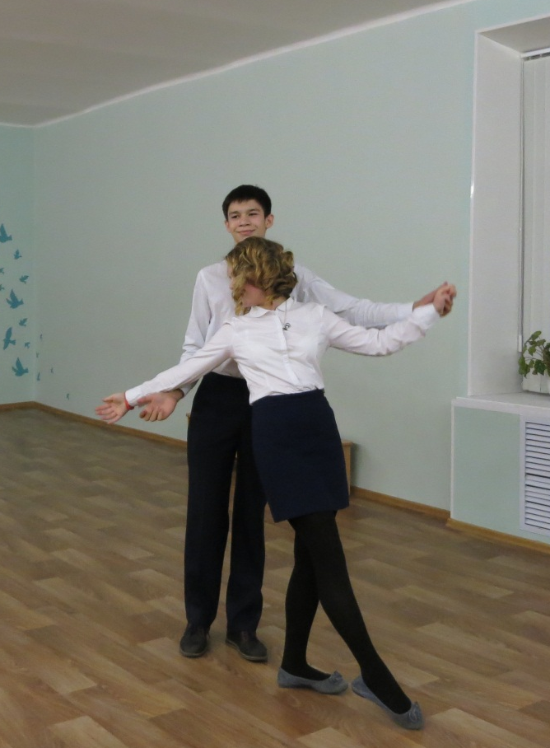
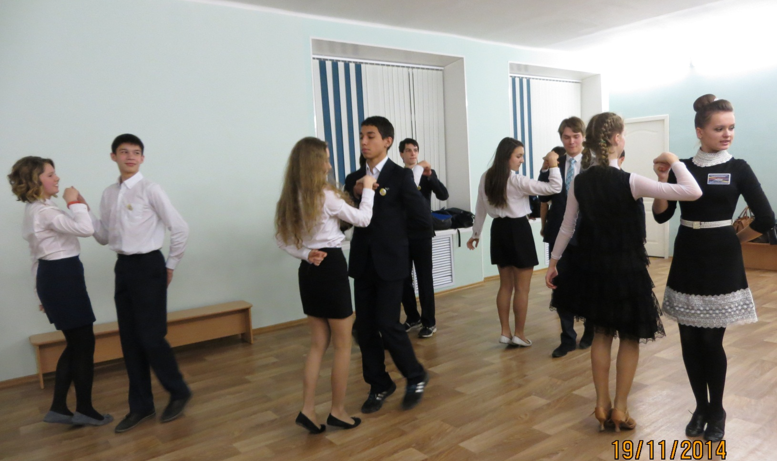
Юноши и девушки разучивали вальс и фокстрот.
И с этим конкурсом 10Г справился прекрасно. Мало того, Земфира и Искандер продемонстрировали жюри и свой танец.
III тур – Мастер-класс «Танцы военного времени»

Slide 4
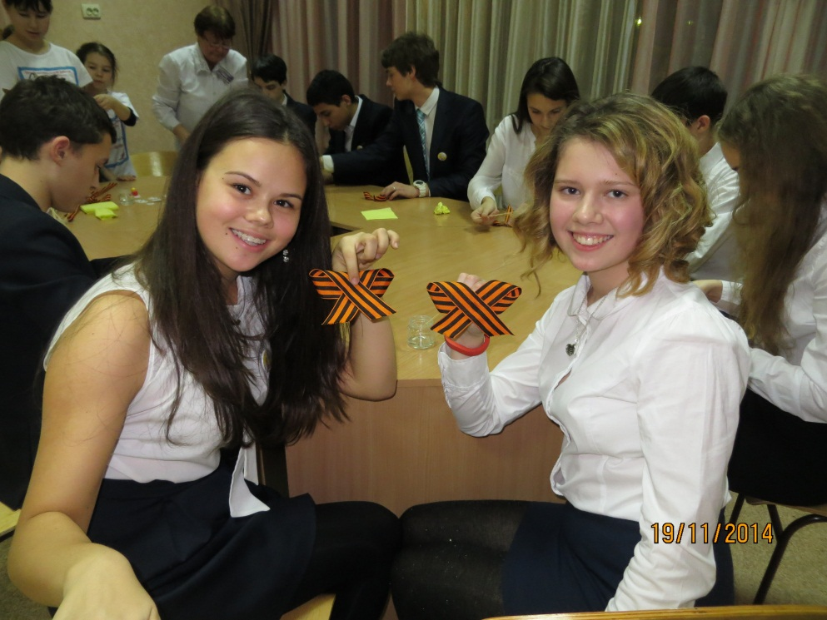
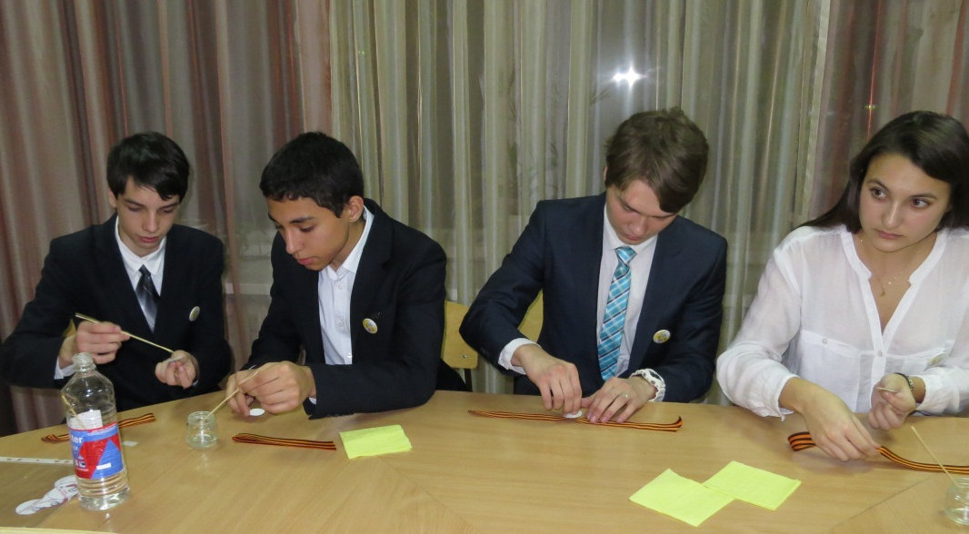
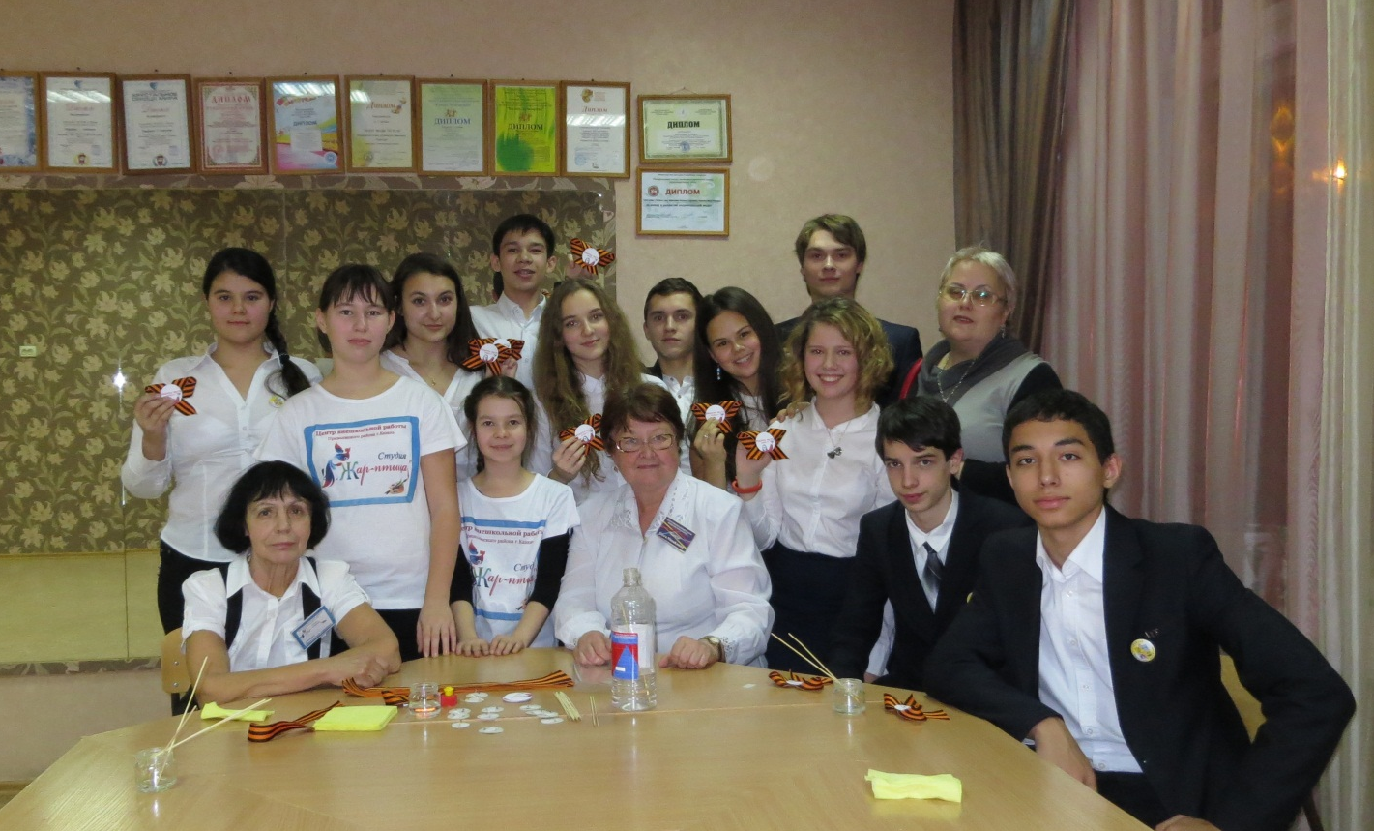
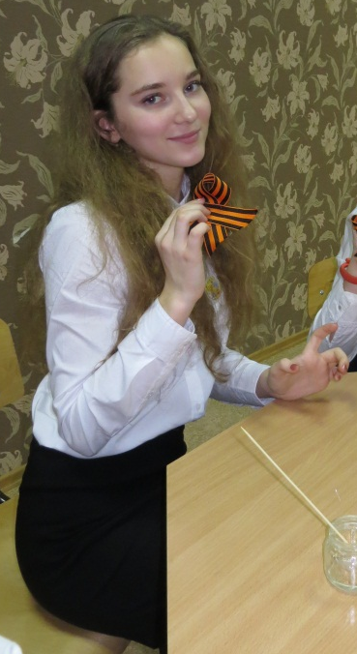
IV тур – Мастер-класс «Символ военной доблести»

Slide 5
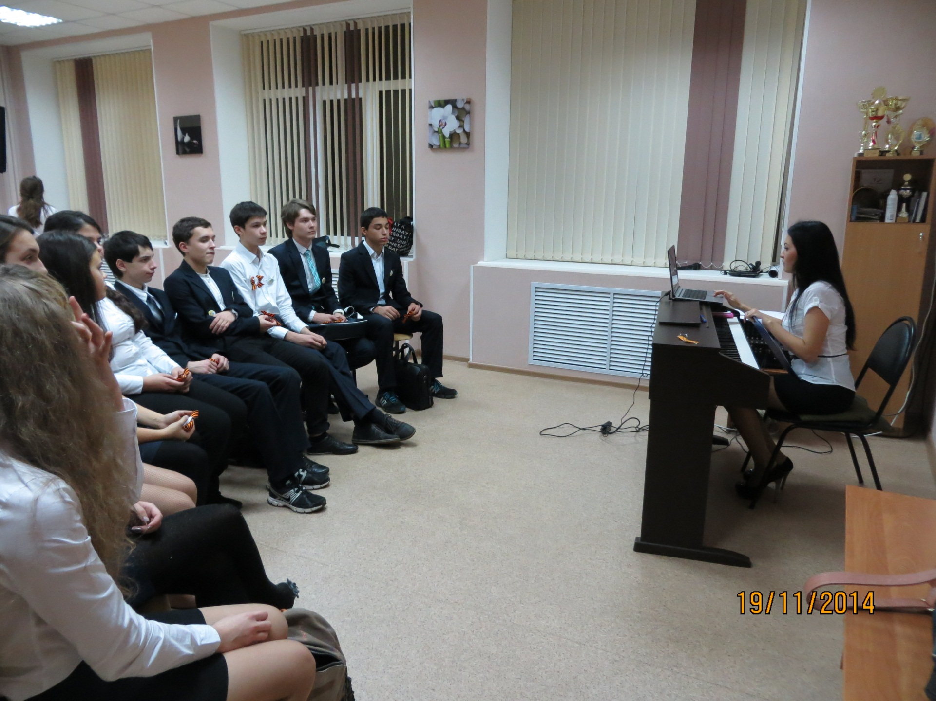
V тур – Угадай мелодию: песни военных лет

Slide 6
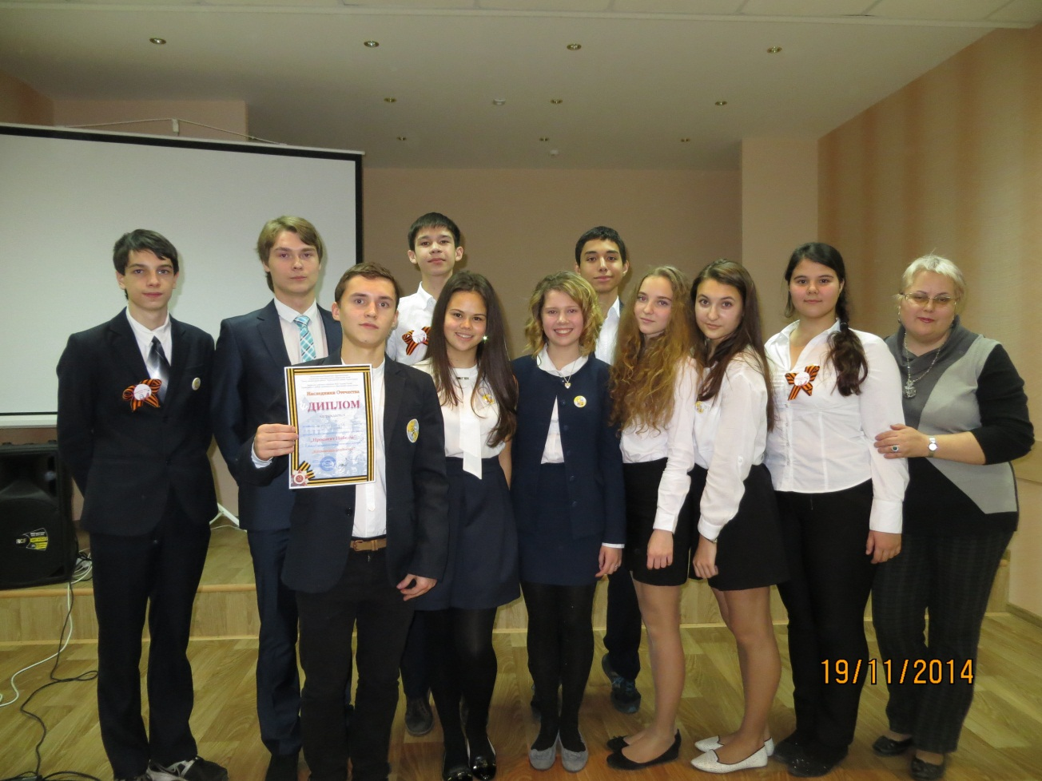
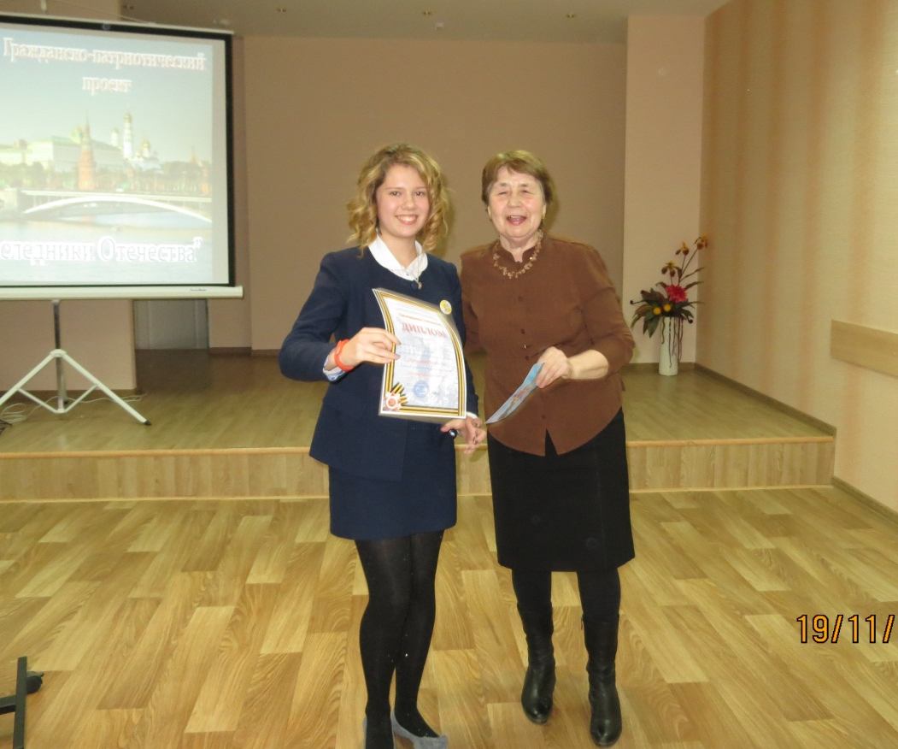
При подведении итогов оказалось, что во всех турах мы выступили более чем достойно, но решающим оказался перевес наших знаний по истории Великой Отечественной.
Закономерный итог – Победа за нами! Наша команда в составе
Айбедулловой Земфиры, Гайнуллиной Лейсан, Заяц Никиты, Ислановой Гузель, Камалова Тимура, Каримовой Софьи, Кукуева Адиля, Савельева Александра, Файзуллина Искандера, Хасановой Динары заняла I место!

